Slide 1
1.a klases simbols
GUDRĀ PŪCE

Slide 2
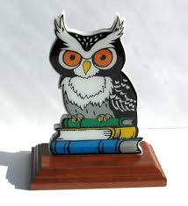
Labdien, 1.a klases skolēni!
Šodien ir 1. septembris – Zinību diena!
Es esmu Jūsu klases gudrības simbols un draugs – gudrības pūce.
Šī ir Jūsu pirmā skolas diena. Tāpēc apsveicu Jūs visus šajos brīnišķīgajos svētkos.
Vēlu Jums labas sekmes mācībās, labu veselību un draudzīgu klases kolektīvu!

Slide 3
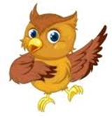
Es būšu Jūsu draugs. Palīdzēšu Jums apgūt jaunas zināšanas, palīdzēšu lasīt, rakstīt, risināt dažādus uzdevumus.
Tad, kad būsiet priecīgi, tad dalīsieties ar mani savos priekos. Kad būsiet bēdīgi, tad mēģināšu Jūs uzmundrināt un atbalstīt.
Es vērošu arī Jūsu uzvedību un kārtību. Man vienmēr patīk kārtība.
Disciplīna ir pamats labām zināšanām. Tāpēc ievērojiet galveno noteikumu! Kad viens runā, tad pārējie klausās!

Slide 4
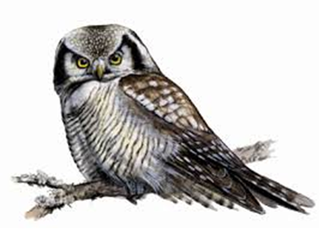
Ar pūci kopā lidosim,
100 dienas visi skaitīsim.
Mēs zināšanas gūsim.
Un gudrāki tad kļūsim!

Slide 5
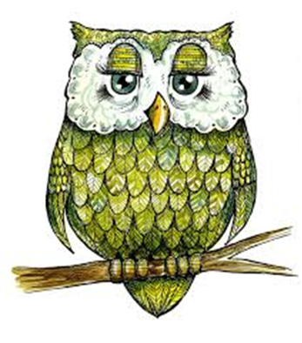
Es gribu zināt, vai Jūs esat gatavi skolai.
Tāpēc esmu Jums sagatavojusi nelielu pārbaudi.
Jūs atbildēsiet uz maniem jautājumiem.
Atcerieties, ka nedrīkst runāt no vietas. Ir jāpaceļ roka un jāgaida, kad skolotāja Jums dos vārdu.

Slide 6
SĀKAM EKSĀMENU!

Slide 7
Jūs visi esat
1.A klases skolēni
1.B klases skolēni
1.C klases skolēni
1.D klases skolēni

Slide 8
Pirmā skolas diena ir
1. decembrī
1.jūnijā
1. septembrī
1. maijā

Slide 9
Jūs mācīsieties
Rīgas 19. vidusskolā
Daugavgrīvas vidusskolā
Rīgas 33. vidusskolā

Slide 10
Pūce ir
dienas dzīvnieks, jo medī dienā
nakts dzīvnieks, jo medī naktī

Slide 11
Latvijā ir šādi gadalaiki
rudens, vasara, ziema
ziema, pavasaris
vasara, rudens, ziema, pavasaris

Slide 12
Ziemassvētkus mēs svinēsim
rudenī
vasarā
pavasarī
ziemā

Slide 13
Ielu drīkst šķērsot, ja luksoforā deg
zaļā gaisma
sarkanā gaisma
dzeltenā gaisma

Slide 14
Kāds cipars ir pazudis?
0, 1, 2, 4, 5, 6, 7, 8, 9
8
3
8

Slide 15
Cik šeit ir pūču?
9
10
7

Slide 16
Vai vārds RŪDENS ir uzrakstīts pareizi?
Nē, nepareizi, jo nav jāliek garumzīme uz U.
Jā, pareizi

Slide 17
Kurš no šiem produktiem nav veselīgs?
piens
burkāni
konfektes
zemenes

Slide 18
Kādā krāsā ir balons?
sarkanā
oranžā
dzeltenā
zilā

Slide 19
Malači!
Jūs izturējāt eksāmenu.
Jūs esat ļoti labi skolēni!

Slide 20
PAREIZI!

Slide 21
NEPAREIZI!

